Slide 1
爬蟲與Redis

Slide 2
程式流程
擷取
解析
存入DB
抓取DB資料存入redis
讀取redis輸出json

Slide 3
擷取網站方法 by PHP
File_get_contents(有實作過)
Curl (有實作過)
Socket (待測試)
Fsockopen (待測試)
其他套件(待測試)

Slide 4
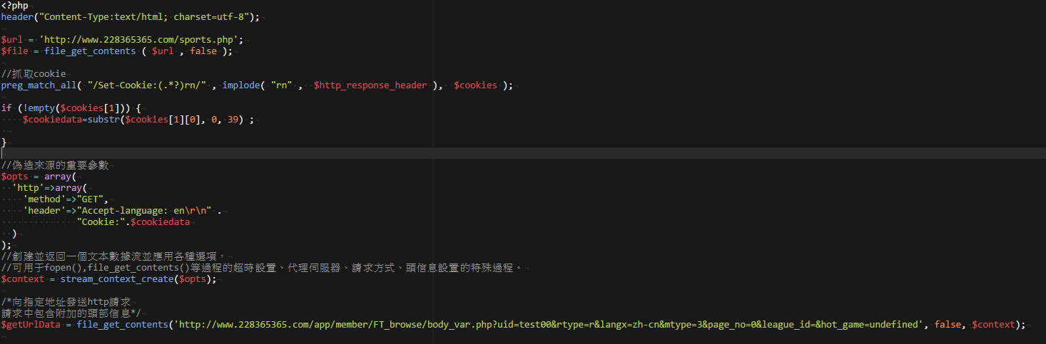
File_get_contents

Slide 5
困難
1.抓取網站cookie
2.偽造請求

Slide 6
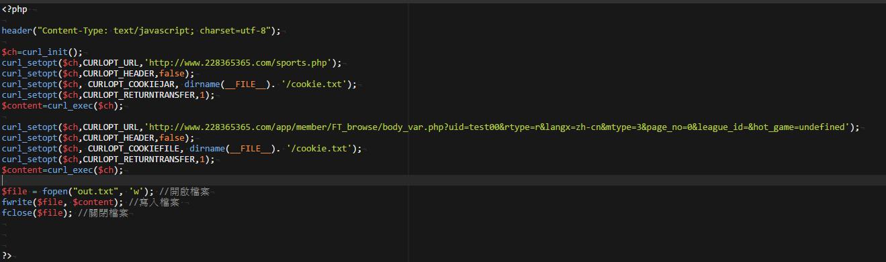
Curl

Slide 7
困難
1.偽裝Agent無法取得
2.抓取網站cookie

Slide 8
資料解析方法
str_replace
strip_tags
explode

Slide 9
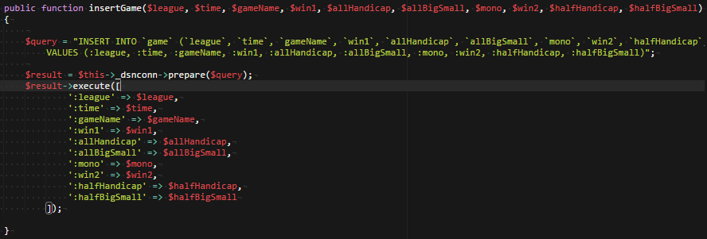
存入DB

Slide 10
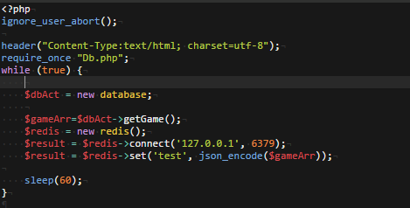
抓取DB資料存入redis

Slide 11
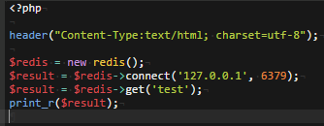
讀取redis輸出json

Slide 12
程式心得
一開始大家都用curl，我就在想有沒有其他方法，然後就上網找了有關於爬蟲的程式，發現到許多不同語言的，不過我目前只試過跨域的JSONP、File_get_contents和CURL，發現JSONP會因為回傳的格式不是JSON而無法成功；File_get_contents要先抓取該網站回應的header，才能成功抓取資料；curl一開始我試著設定Agent抓取資料結果無法，才用抓取cookie來取得。
在這次過程中，了解到許多爬蟲程式和通訊協定的資料，很新奇的體驗，也了解到自己對於通訊協定的不足，可能對於這方面還要進行加強。

Slide 13
NoSQL
1.Key-Value，如Redis。
2.Document-Oriented，如MongoDB。
3.Wide Column Store，如Cassandra。
4.Graph-Oriented，如Neo4J。

Slide 14
Redis
in-memory
Redis主要以key/value為儲存的方式
能當成cache使用
無法當成永久性的儲存（如果要永久儲存，就要追加每條命令到日誌來持久化）

Slide 15
Ubuntu上安装Redis
sudo apt-get install php5-redis
sudo service redis-server start

Slide 16
Redis 資料型態
String
List
Hashe
Set
SortedSet
HyperLogLog

Slide 17
String類型
Redis能存儲二進制安全的字符串
一個key最大能存儲512MB，value也是512MB
value 不僅可以是String，也可以是數字

Slide 18
List類型
一個鍵值對集合
可以從頭部或尾部向Redis列表添加元素

Slide 19
Sets類型
將一系列不重复的值存儲成一個集合

Slide 20
Sorted Sets類型
Sorted Sets和Sets結構相似，不同的是存在Sorted Sets中的數據會有一個score屬性，並會在寫入時就按這個score排好序。

Slide 21
Hash類型
能夠存儲key對多個屬性的數據(比如user1.uname user1.passwd)

Slide 22
Redis心得
一開始對於redis完全沒基礎，後來透過查詢網路資料和其請教同事，才對於Redis有進步的了解，原來Redis可以儲存資料，而且比我們從資料庫讀取還快，因為是存放在記憶體中。
Redis還有型態的分別，且不同型態還有各自的規舉和指令來操作，是我以前都沒試過的，在過程中我了解到了什麼是Nosql概念與redis使用，受益良多。

Slide 23


Slide 24
Q&A

